Slide 1

MULTIVERSIDAD LATINOAMERICANA
CAMPUS VERACRUZ
MATEMÁTICAS I
BLOQUE X. RESUELVE ECUACIONES CUADRÁTICAS II
Docente: José Antonio
Villalobos Mendoza

Slide 2
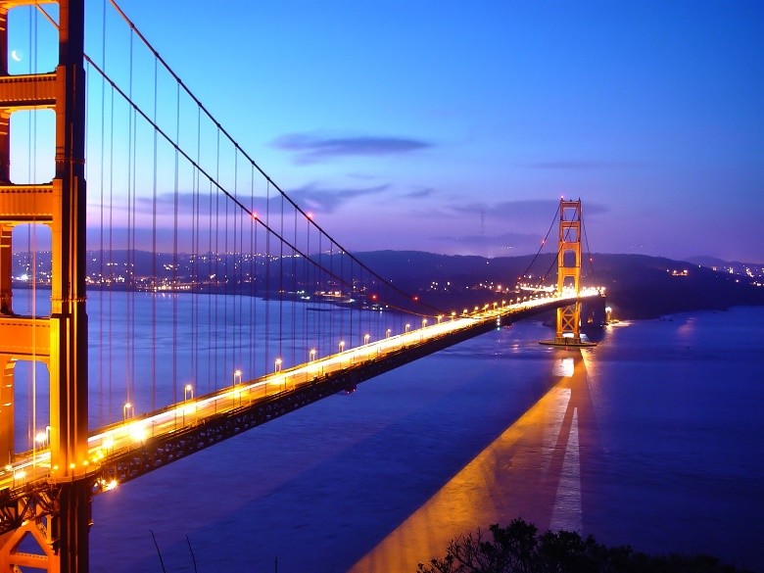
Ecuaciones cuadráticas y los puentes
El puente Golden Gate enmarca la entrada a la bahía de San Francisco. Sus torres de 746 pies de altura están separadas por una distancia de 4200 pies.

Slide 3
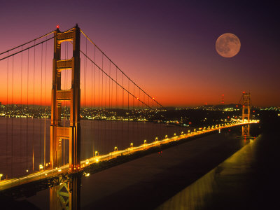
El puente está suspendido de dos enormes cables que miden 3 pies de diámetro: el ancho de la calzada es de 90 pies y esta se encuentra aproximadamente a 220 pies del nivel del agua.

Slide 4
Los cables forman una parábola y tocan la calzada en el centro del puente.
Con la información proporcionada se puede determinar la altura de los cables cuando tenemos una distancia de 1000 pies del centro del puente.

Slide 5
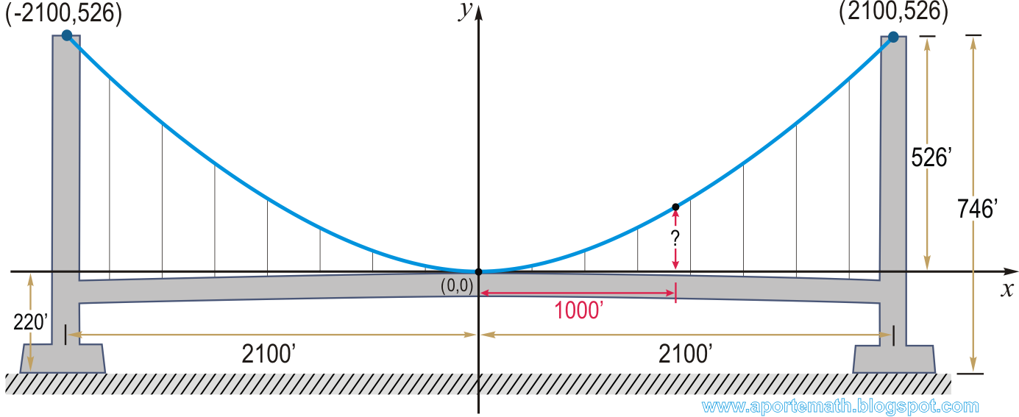
Diseño del puente

Slide 6
La ubicación de los ejes de coordenadas de modo que el eje x coincida en la calzada y el origen coincida en el centro del puente.
Como resultado de esto, las torres gemelas quedarán a 746-220=526 pies arriba de la calzada y ubicadas a 42002=2100 pies del centro.
Los cables de forma parabólica se extenderán desde las torres, abriendo hacia arriba, y tendrán su vértice en (0,0).
La ecuación de la parábola quedaría de la siguiente manera:
y=526(2100)2(1000)2≈119.3pies

Slide 7
Como nos podemos dar cuenta este tipo de problemas los podemos resolver con ecuaciones cuadráticas al presentarnos una parábola por la forma en la que se conectan los cables con el puente.
Las ecuaciones y métodos de solución de estas, son muy utilizados en arquitectura e ingeniería para poder dar solución a distintos problemas, como el que se presentó en esta ocasión.

